Slide 1
Пожарная безопасность. Группа № 5. Май 2020
Составили: Тарасова С. В., Шитова О. Е.

Slide 2
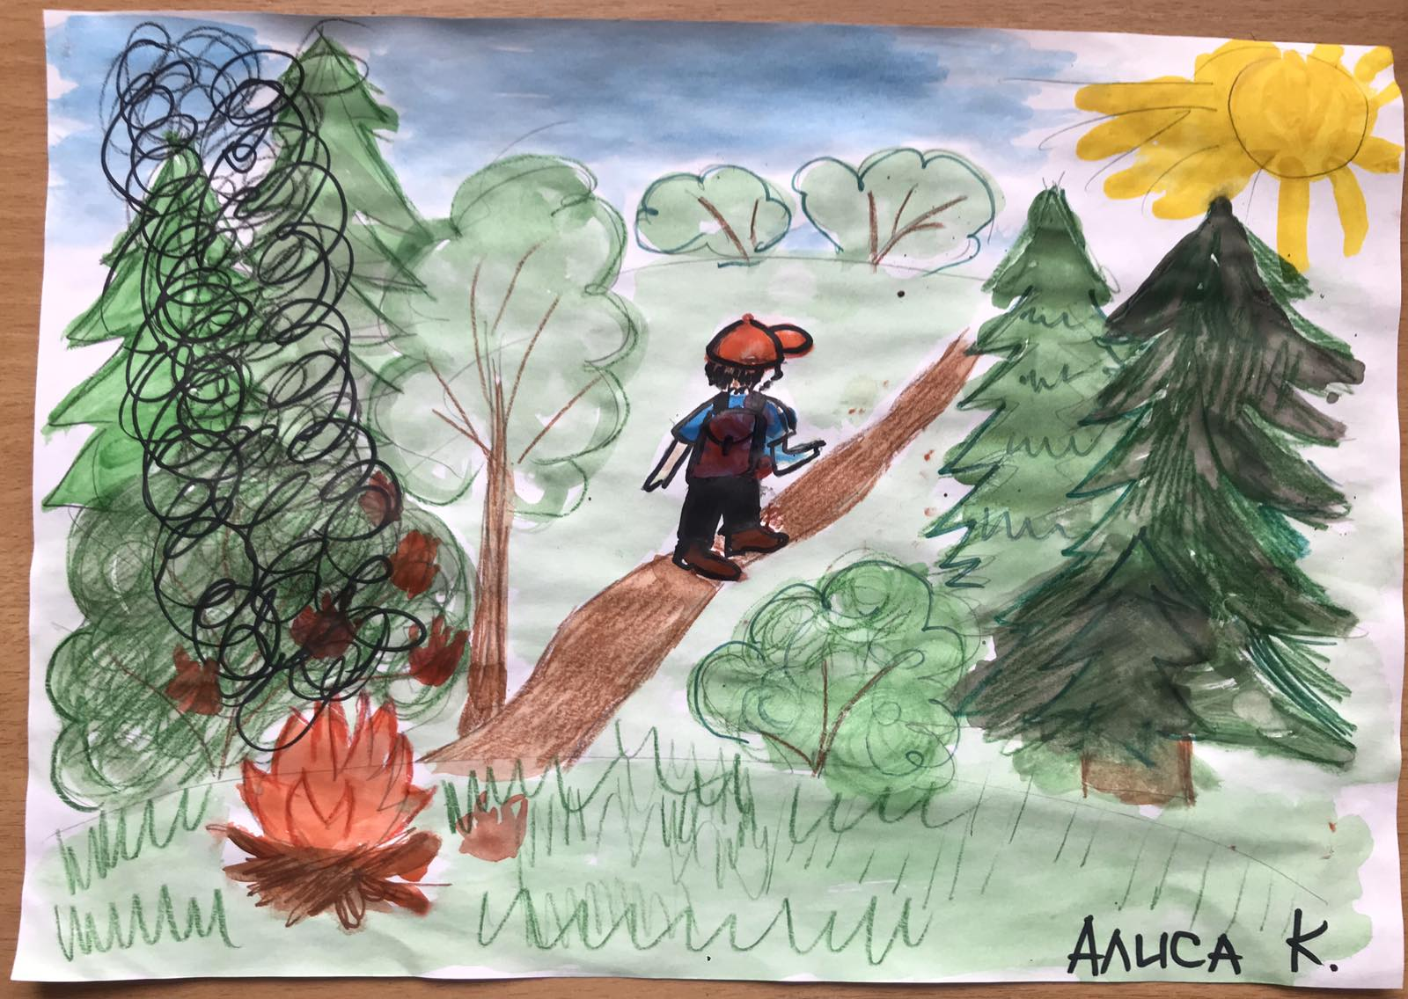
Рисунок семьи Куфониной Алисы 3 года, по пожарной безопасности “Будь осторожен с огнем в лесу”.

Slide 3
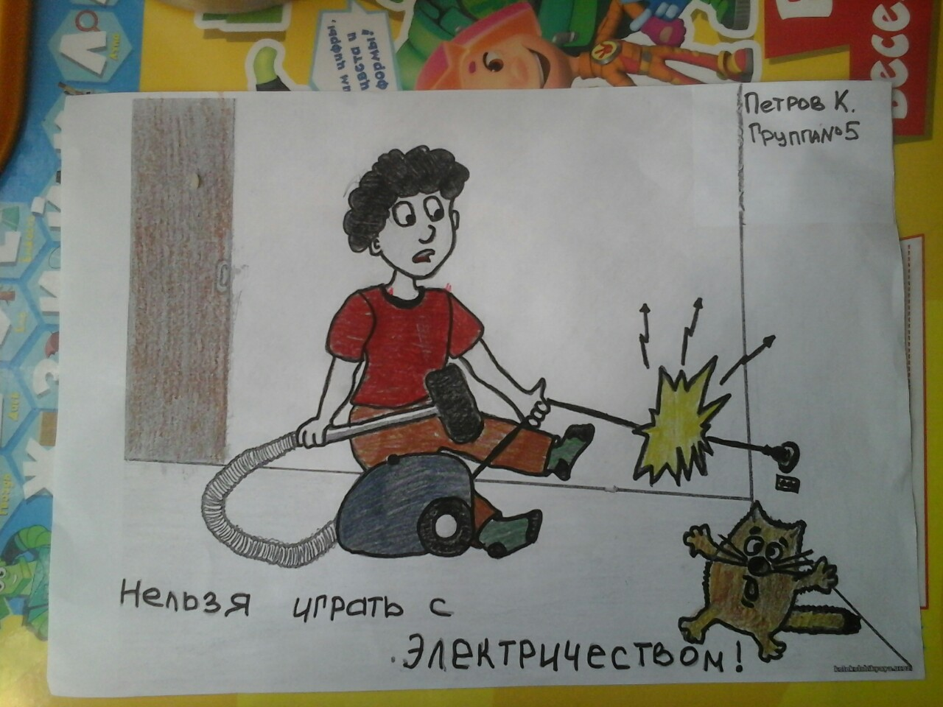
Рисунок семьи Петровой Кати 3 года, о пожарной безопасности. “Нельзя играть с электричеством”

Slide 4
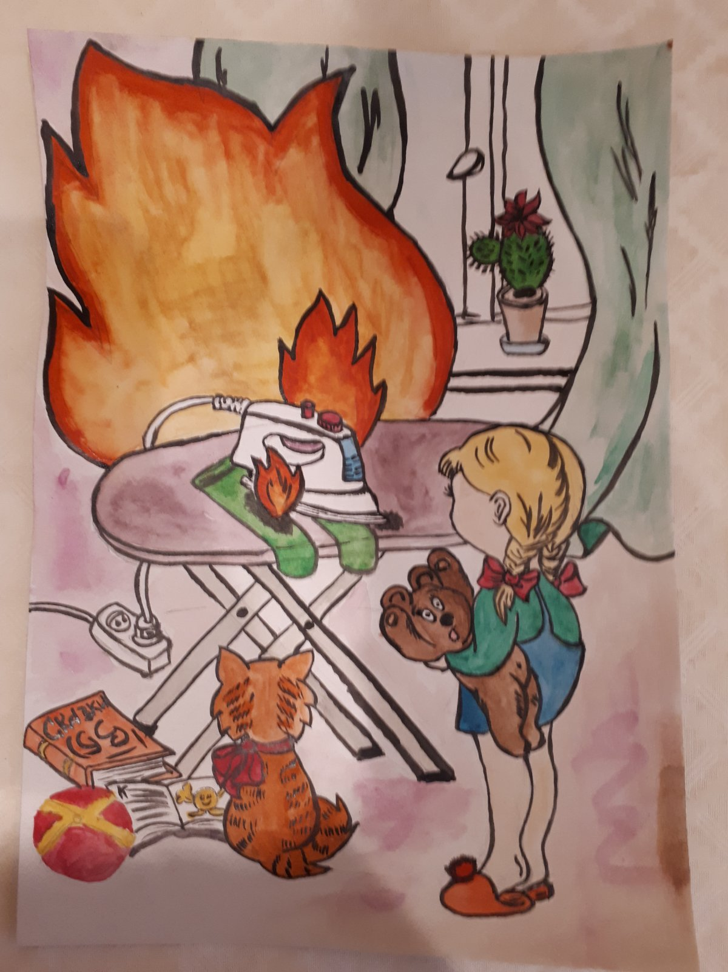
Рисунок семьи Паранина Степы 3 года, по пожарной безопасности. Детям нельзя пользоваться электроприборами!

Slide 5
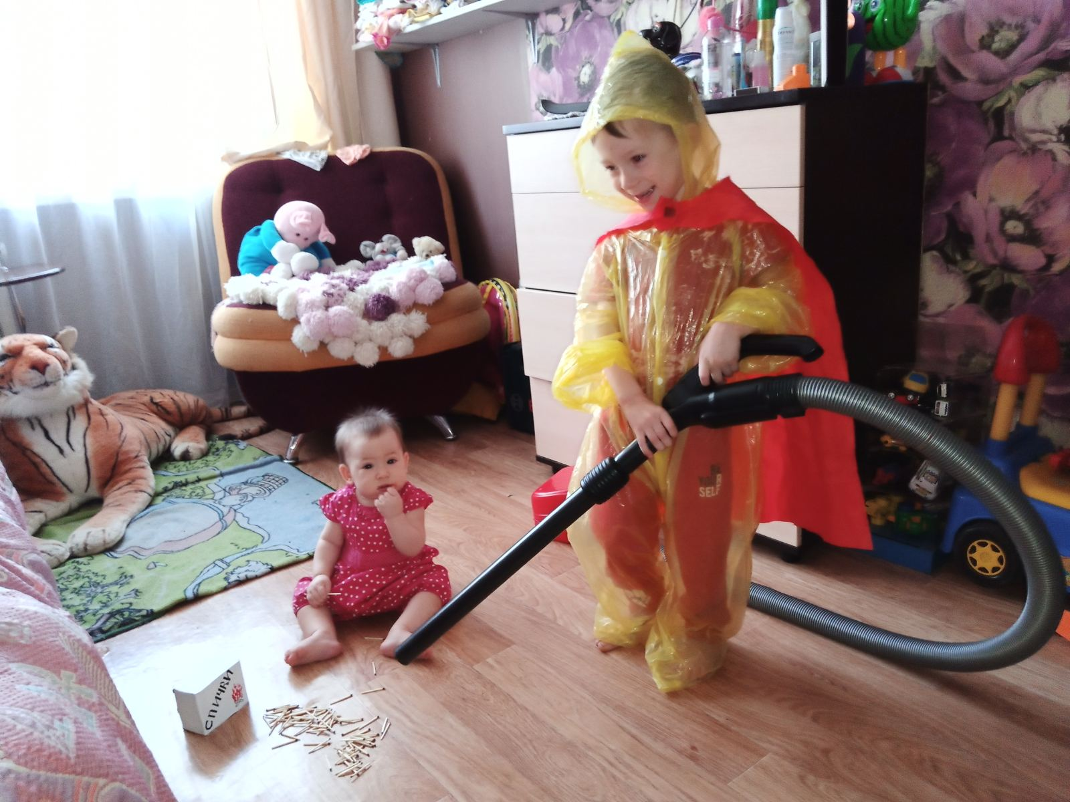
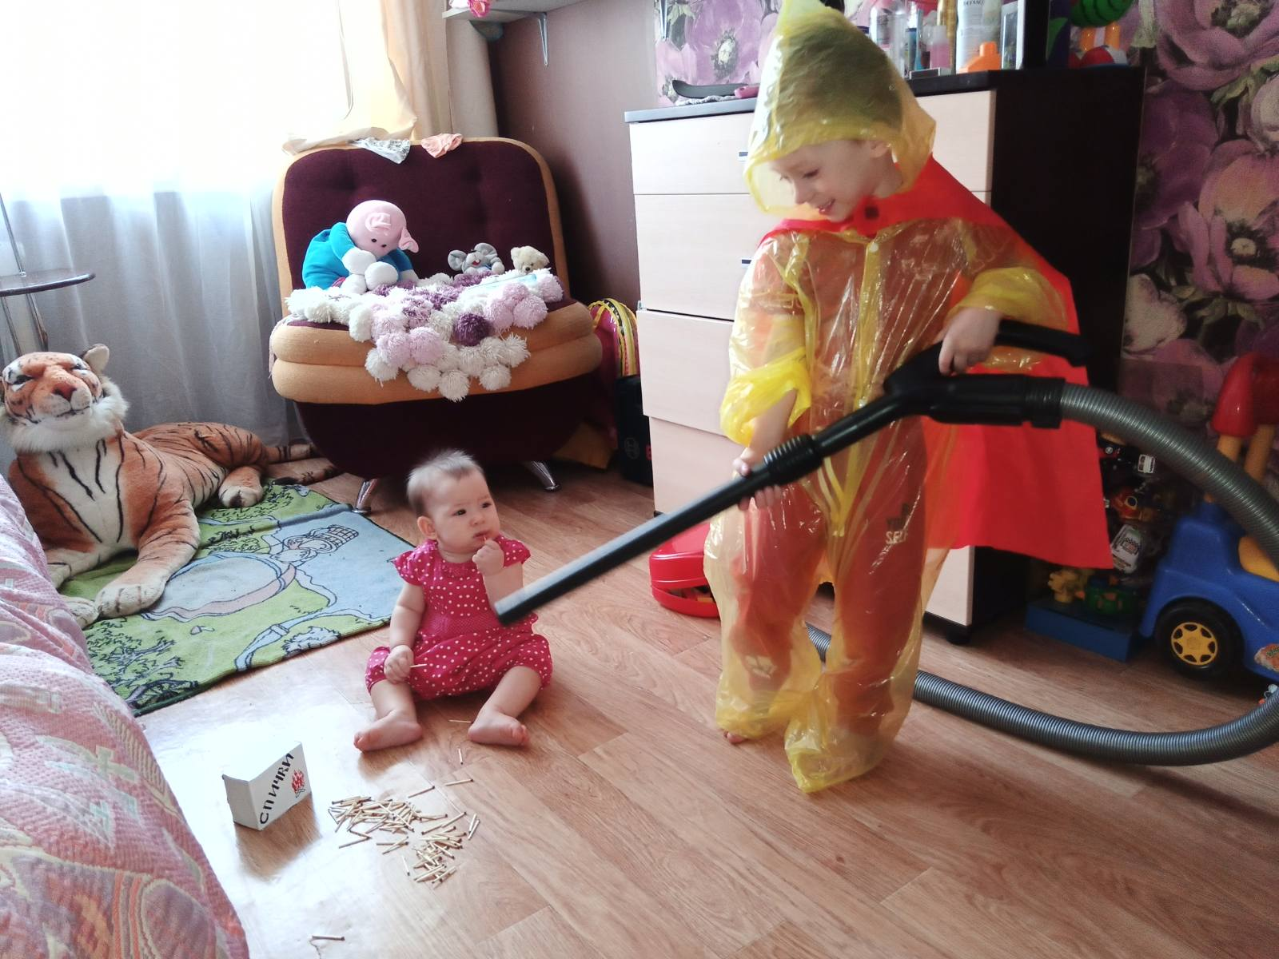
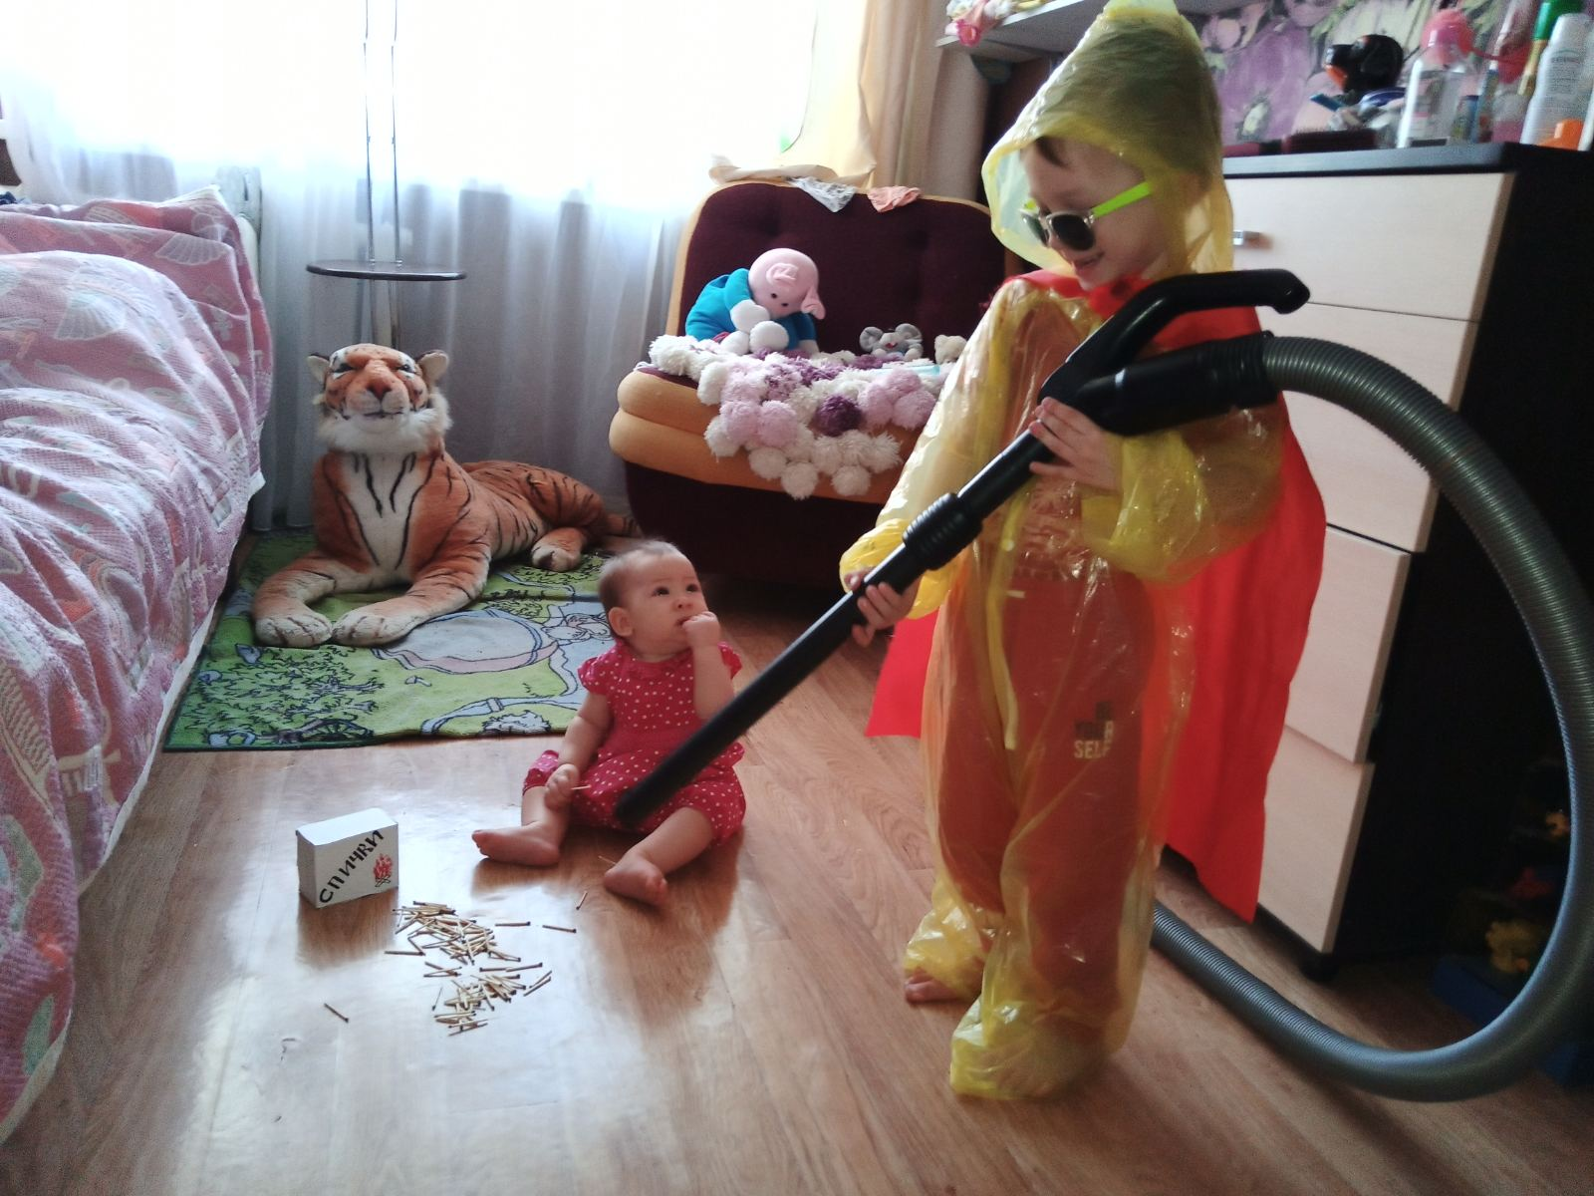
Инсценировка семьи Антонова Игоря 4 года, по пожарной безопасности. “Спички детям не игрушка”

Slide 6
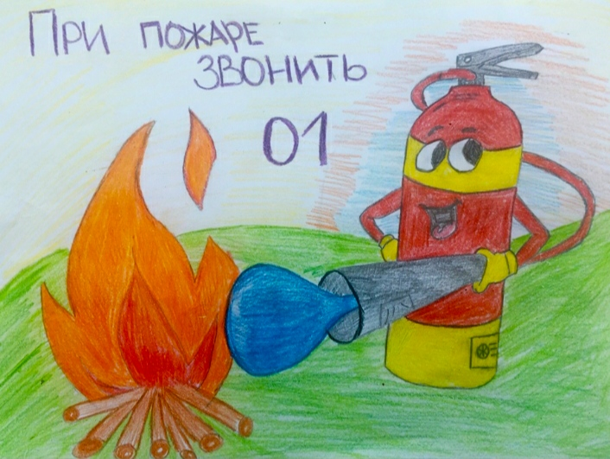
Рисунок семьи Бурниной Маши 3 года, по пожарной безопасности. “При пожаре звонить 01”

Slide 7
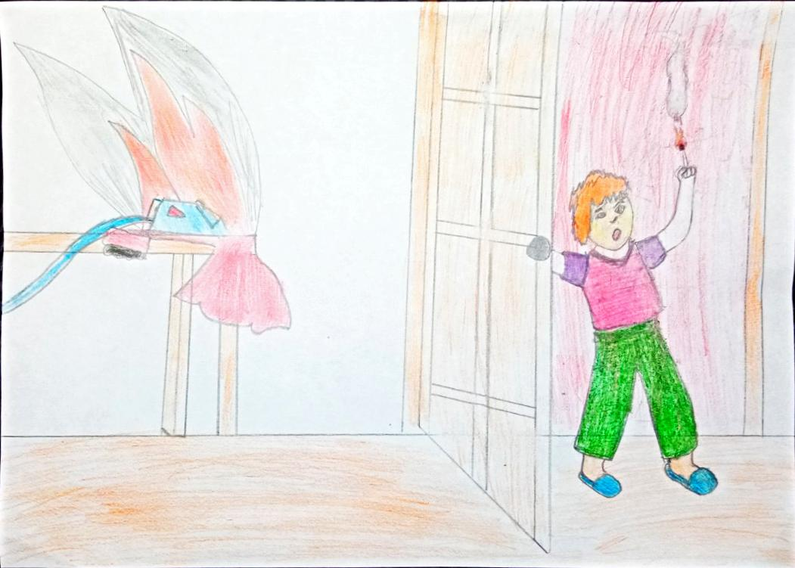
Рисунок семьи Отинова Тимофея, 3 года, по пожарной безопасности.

Slide 8
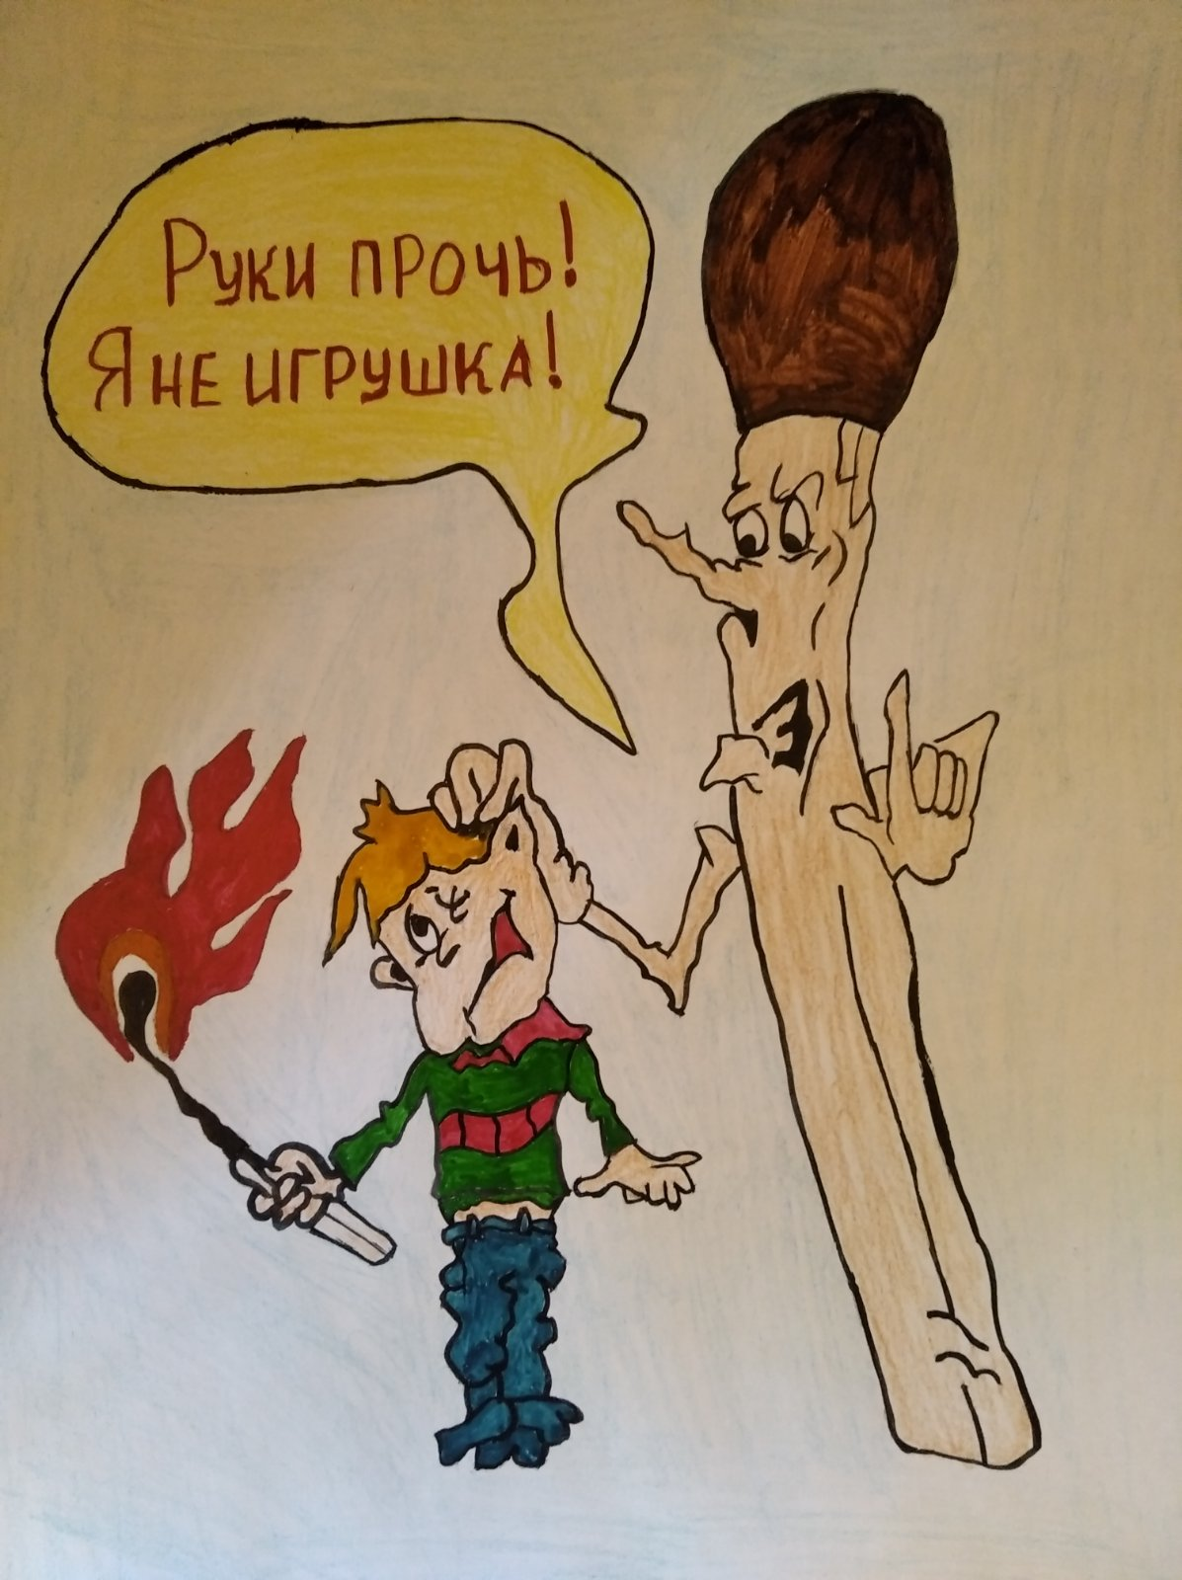
Рисунок семьи Савинцевой Софьи 3 года, по пожарной безопасности. “Спички детям не игрушка”

Slide 9
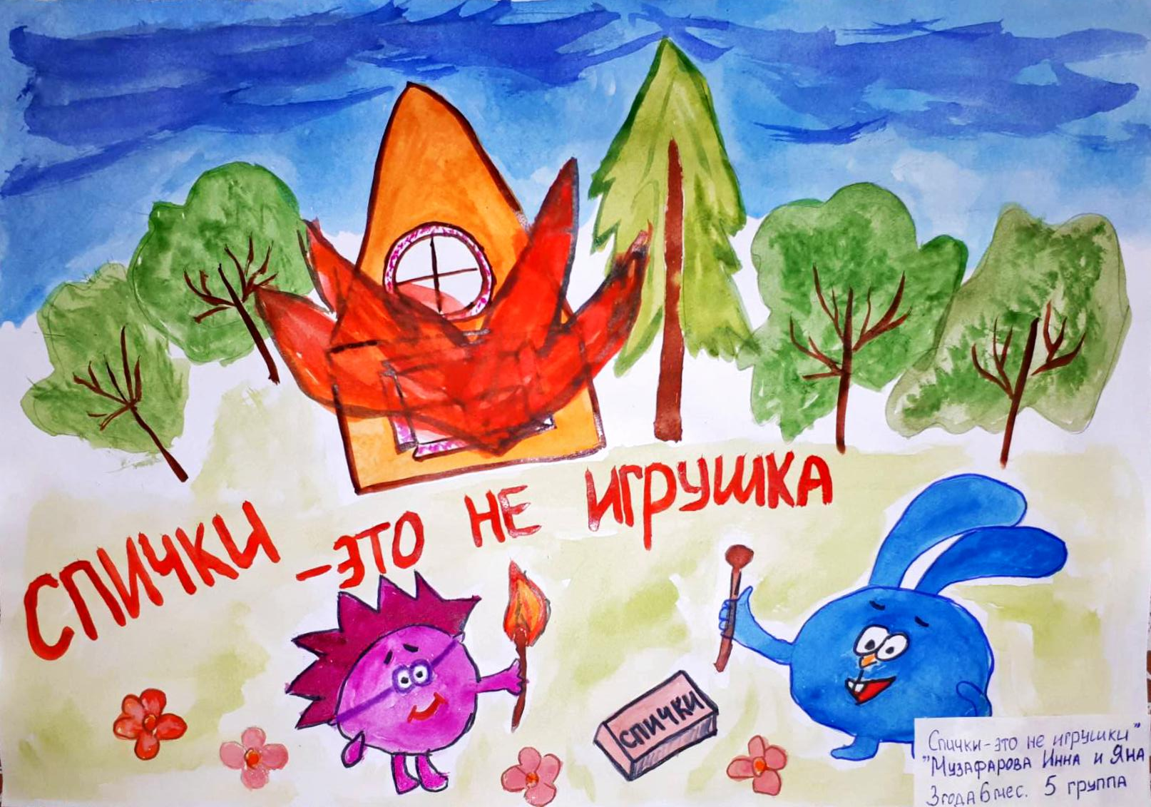
Рисунок семьи Музафаровых Яны и Инны 3 года, по пожарной безопасности “Спички-это не игрушка”

